Slide 1
PLANIFICACIÓN PARA CLASE VIRTUALES SEMANA N° 26 FECHA: MARTES 22 DE SEPTIEMBRE CURSO: 5° A ASIGNATURA: MATEMÁTICA
Colegio Jean Piaget
Mi escuela, un lugar para aprender y crecer en un ambiente seguro y saludable

Slide 2
ASIGNATURA /CURSO | MATEMÁTICA/5° BÁSICO
NOMBRE DEL PROFESOR/A | Constanza Estefani Barrios Valenzuela
PROFESORA DIFERENCIAL | Estrella Letelier
OBJETIVO DE APRENDIZAJE PRIORIZACIÓN NIVEL 1 | OA 4. Demostrar que comprenden la división con dividendos de tres dígitos y divisores de un dígito: • interpretando el resto • resolviendo problemas rutinarios y no rutinarios que impliquen divisiones
INDICADORES DE EVALUACIÓN PARA OA | › Expresan restos como decimales.
CONTENIDO | Divisiones
OBJETIVO DE LA CLASE | Expresar divisiones inexactas como decimales. Reforzar divisiones con cociente decimal.
EVALUACIÓN FORMATIVA | Se evaluará a través del ticket de salida Evaluación Formativa Monitoreo a partir de participación en clases virtuales.

Slide 5
Importante:
Cuándo esté la animación de un lápiz, significa que debes escribir en tu cuaderno
Cuándo esté esta animación de una cámara fotográfica, significa que debes mandar reporte sólo de esa actividad (una foto de la actividad)
Cuándo esté esta animación de un libro, significa que debes trabajar en tu libro de matemática.
Cuándo esté esta animación de un signo de pregunta, significa que debes pensar y analizar, sin escribir en tu cuaderno. Responder de forma oral.

Slide 6
Cálculo Mental: ¡Juguemos!
Para jugar con tu mente haz clic en el siguiente enlace:
https://mobbyt.com/videojuego/educativo/?Id=16497

Slide 7
Para comenzar la clase y activar tus conocimientos, responde en forma oral, las siguientes preguntas:
ACTIVANDO NUESTROS CONOCIMIENTOS
¿Recuerdas qué es un número decimal?
¿Podemos seguir dividiendo una división que tenga resto? ¿Cómo?
¿Todas las divisiones pueden llegar a resto cero? ¿Por qué?

Slide 8
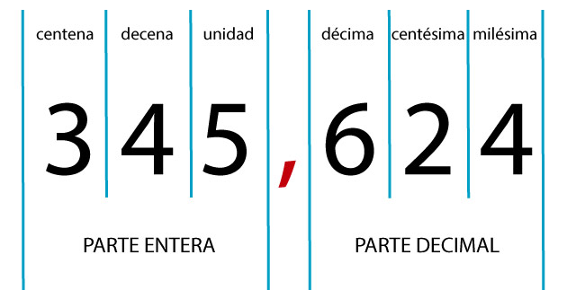
¿Qué es un número decimal?
Son números no enteros, es decir que tienen una parte que es menor que la unidad. Cada número decimal tiene una parte entera y una parte decimal que va separada por una coma. La parte decimal de los valores decimales se escribe a la derecha de la coma que la separa de las unidades:
Cómo leer decimales
https://www.youtube.com/watch?v=bVFExqCCwfE
Clasificación de decimales
https://www.youtube.com/watch?v=PZOgxa-gJ90

Slide 9
Divisiones con cociente decimal

Slide 10
Ejercitemos:

Slide 11
Ejercitemos:

Slide 12
TICKET DE SALIDA Semana 26 Matemática 5°
Para responder el ticket de salida haz clic en el siguiente enlace:
https://forms.gle/mE5ktBbV9tPJugoH9
Si no puedes ingresar al ticket de forma virtual, solicita a la profesora el ticket en PDF
Correo: constanza.barrios@colegio-jeanpiaget.cl
Celular: 963447733

